Slide 1
Mathly
Автор проекта: Литвинов Михаил

Slide 2
Введение
Mathly - это интеллектуальный калькулятор, созданный для того, чтобы выполнять математические вычисления любого уровня сложности в удобной и понятной форме. Приложение способно распознавать команды, введённые обычным языком, и автоматически выполнять нужное действие: решать уравнения, упрощать выражения или вычислять интегралы.
Mathly объединяет простоту обычного калькулятора и мощь современных технологий обработки математических выражений. Он помогает пользователям быстро получать точные результаты без необходимости вручную вводить сложные команды.
Проект особенно полезен школьникам, студентам и всем, кто работает с математикой. Mathly делает вычисления лёгкими, понятными и современными - достаточно просто ввести выражение, и программа сама определит, что нужно сделать.

Slide 3
Функционал программы Mathly
Решение уравнений и выражений любой сложности.
Раскладка и упрощение математических выражений.
Вычисление интегралов и пределов.
Распознавание естественных команд (например, «реши уравнение», «разложи выражение»).
Автоматический выбор нужной математической операции.
Удобный вывод результата в понятной форме.
Все вычисления выполняются с помощью встроенного парсера, который анализирует введённое выражение и передаёт его в соответствующий модуль. Например, для интегралов используется класс IntegralComputer, для пределов - LimitComputer, а маршрутизацией команд управляет CommandRouter.
Программа создана на Python с использованием библиотеки SymPy, что обеспечивает точность и скорость вычислений. Интерфейс разработан так, чтобы пользователь мог просто ввести выражение - и сразу получить результат, без лишних действий.

Slide 4
Реализация проекта
Интерфейс программы создан с помощью PyQt6, что позволило реализовать современный, удобный и полностью кодовый дизайн без использования Qt Designer.
Для выполнения математических вычислений используется библиотека SymPy, обеспечивающая точность и поддержку различных операций - от простых выражений до интегралов и пределов.
Хранение данных реализовано через встроенную базу данных SQLite3, что делает работу программы стабильной и автономной.
Основные библиотеки проекта:
PyQt6
SymPy
Uvicorn
SQLite3
Архитектура построена модульно: отдельные классы отвечают за парсинг выражений, вычисления и взаимодействие с интерфейсом. Такой подход упрощает развитие и поддержку проекта.

Slide 5

Пример решения логарифмического уравнения

Slide 6
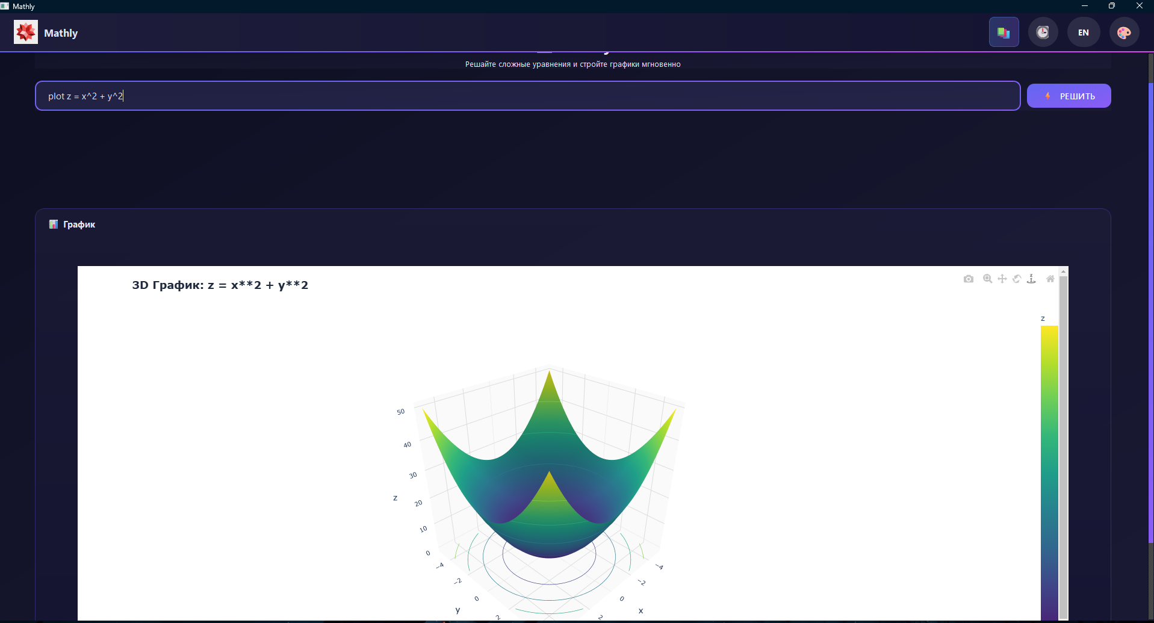
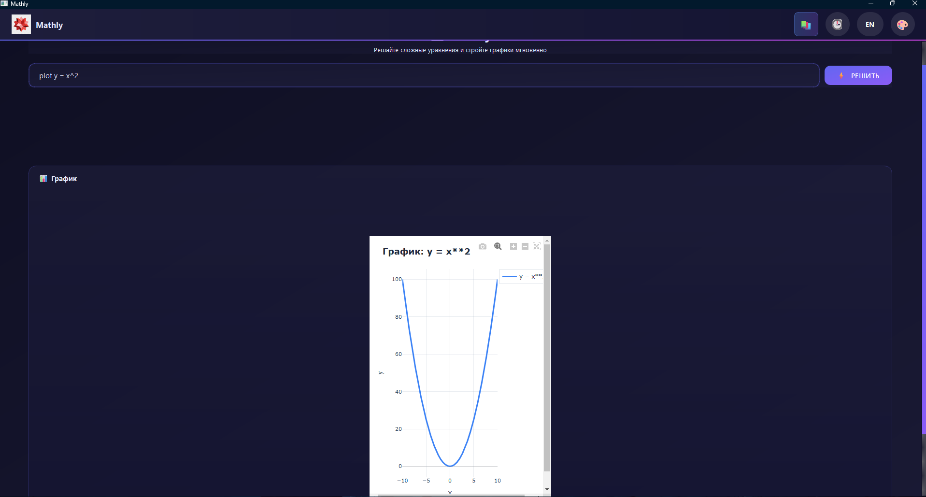
Пример графика параболы в 2д и 3д

Slide 7
Вывод
Mathly - это современный интеллектуальный математический инструмент, который объединяет мощные вычислительные возможности и продуманный интерфейс для работы с любыми математическими задачами.
Модульная архитектура проекта делает его полностью масштабируемым: в будущем можно добавлять новые функции, расширять типы вычислений, интегрировать визуализацию и создавать комплексные аналитические инструменты.
Проект демонстрирует потенциал для развития передовых математических систем, открывает возможности для исследований и обучения, а также показывает, как современные технологии могут преобразовать подход к решению сложных задач.
Mathly - это не просто калькулятор, а платформа для расширения математических и аналитических возможностей, способная расти и совершенствоваться вместе с требованиями пользователей.

